Slide 1
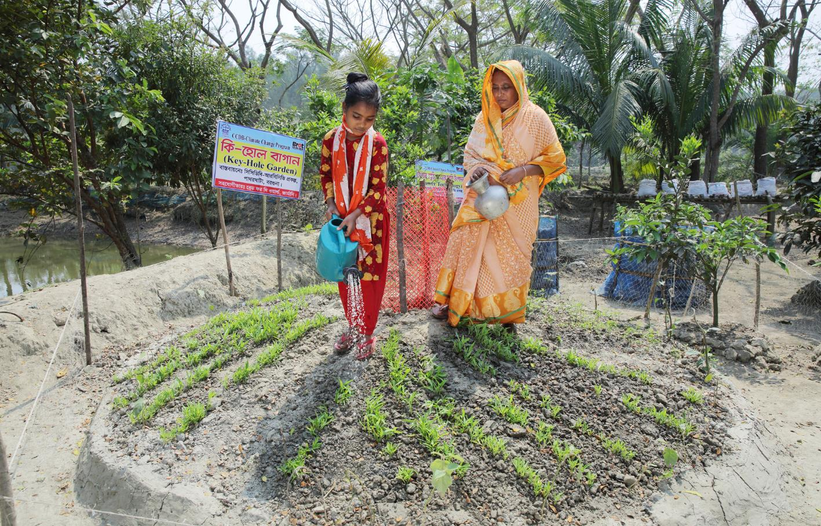
Bangladesch
Genug zum Leben
trotz Klimawandel
Notes:
1

Slide 2
Bangladesch
Bangladesch Deutschland
Fläche in km² 148.460 357.022
Bevölkerung in Millionen 164,1 79,9
Bevölkerungsdichte in Einw./km² 1.105 224
Säuglingssterblichkeit in % 3,1 0,3
Analphabetenrate in % 26,1 k. A.
Mittleres Alter in Jahren 27,9 47,8
Anteil ländlicher Bevölkerung in % 61,1 22,5
Ärztedichte in Ärzt:innen/10.000 Einw. 6 43
Anteil untergewichtiger Kinder in % 22,6 0,5
CO2-Ausstoß pro Kopf in Tonnen 0,5 10,6
Bruttosozialprodukt in $/Kopf 4.754 53.919
Quelle: CIA World Factbook (2021)
BHUTAN
INDIEN
BANGLADESCH
Dhaka
INDIEN
Charlathimara
MYANMAR
BANGLADESCH
Notes:
2

Slide 3
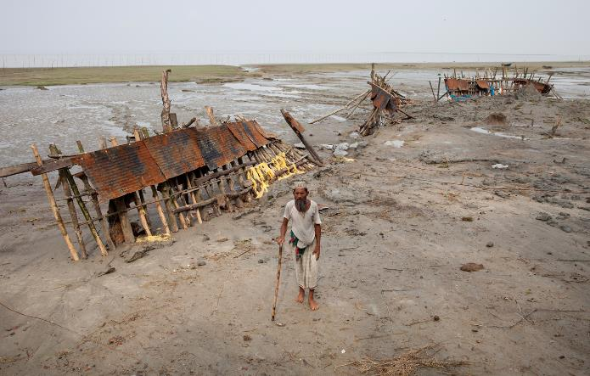
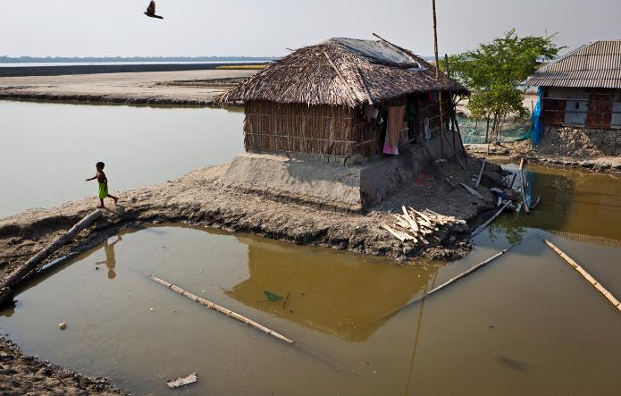
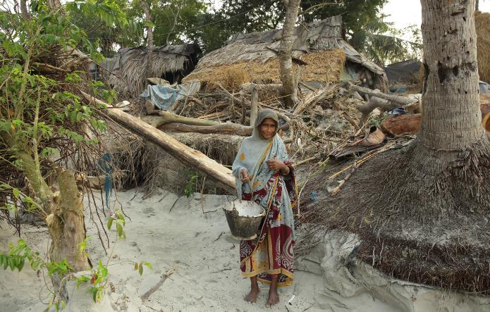
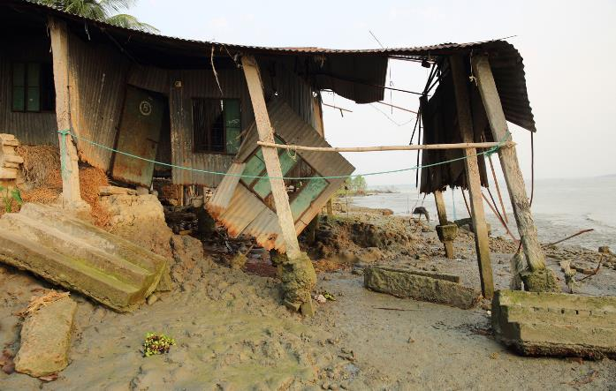
Tropische Wirbelstürme und der Anstieg des Meeresspiegels führen in Bangladesch immer häufiger zu Überschwemmungen.

Slide 4
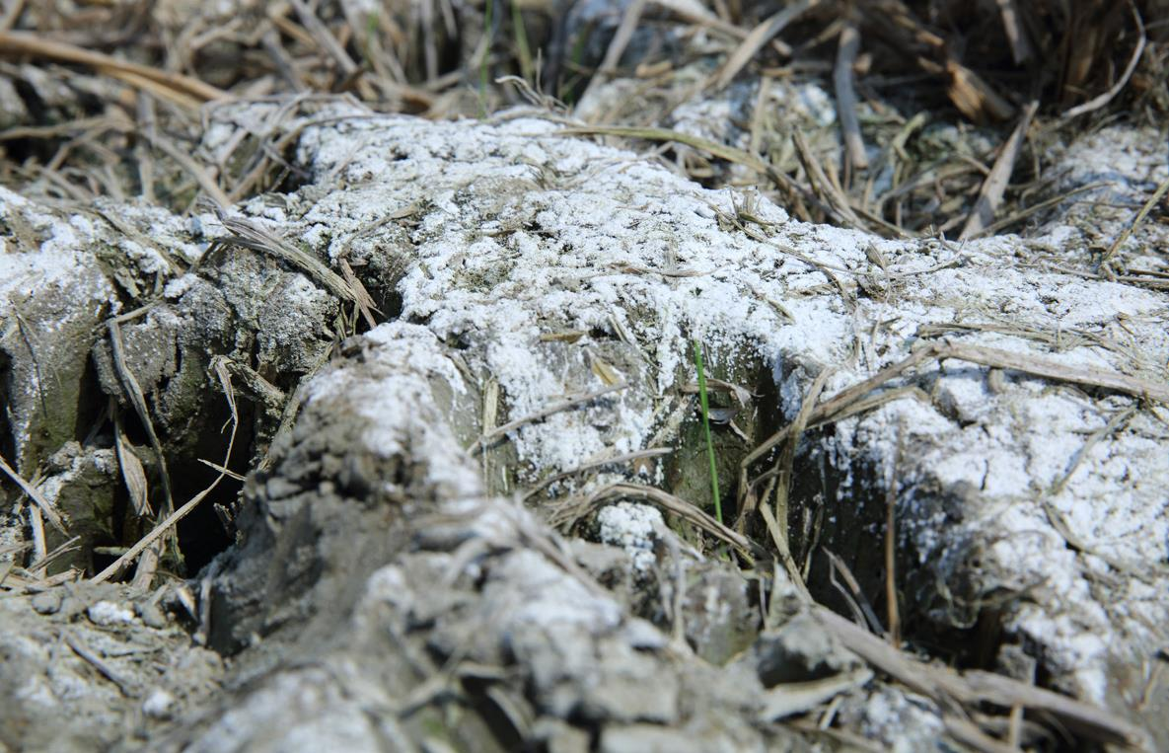
Die Böden und das Grundwasser versalzen zunehmend. Das Ackerland wird unfruchtbar und das Trinkwasser knapp.

Slide 5
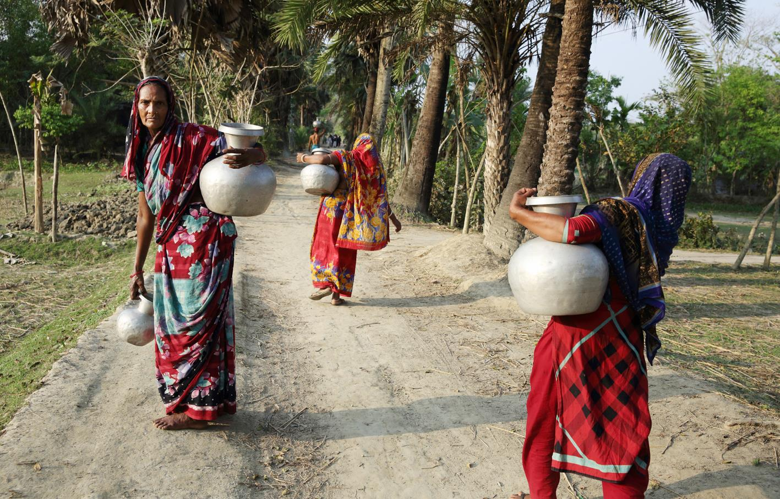
Frauen und Mädchen verbringen oft mehrere Stunden am Tag damit, zum nächsten brauchbaren Brunnen zu laufen.
Notes:
5

Slide 6
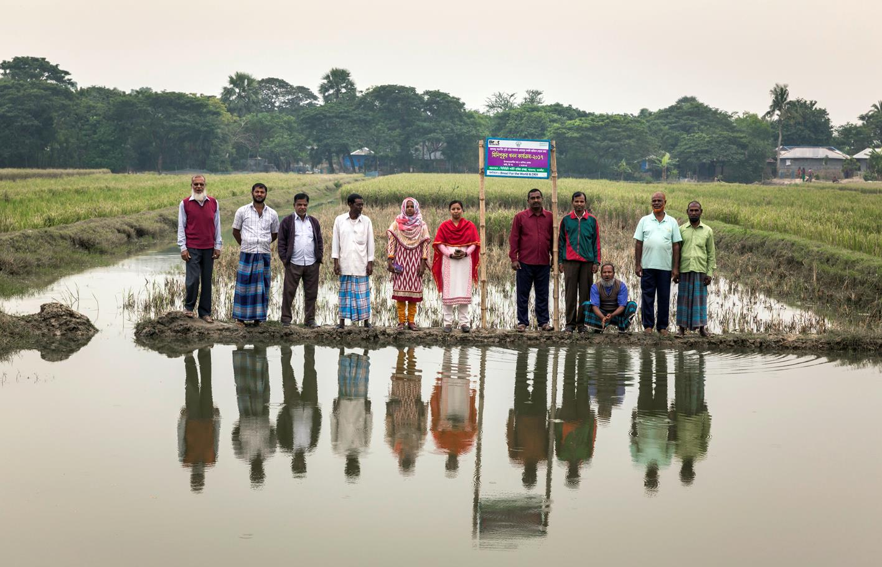
Die Organisation CCDB unterstützt besonders arme Familien in der Küstenregion bei der Anpassung an den Klimawandel.

Slide 7
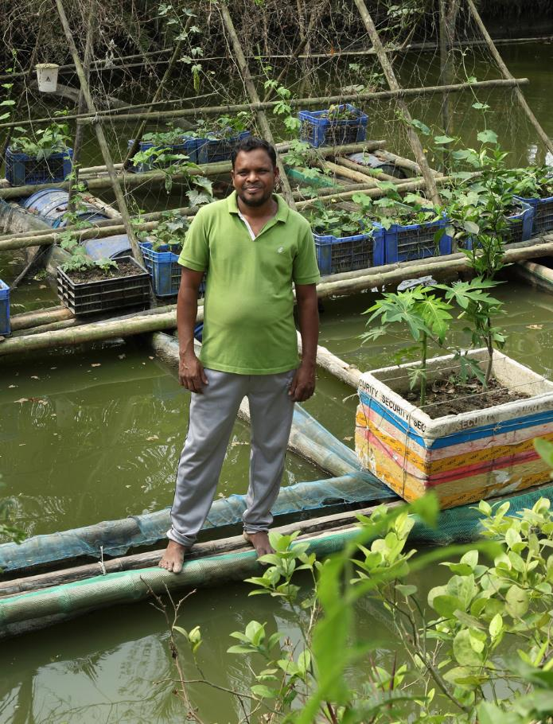
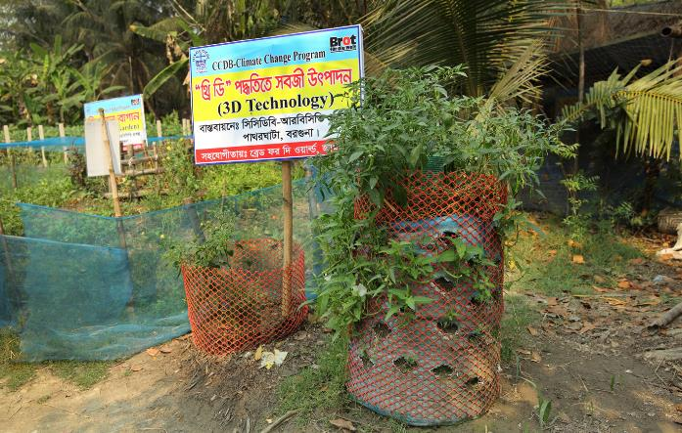
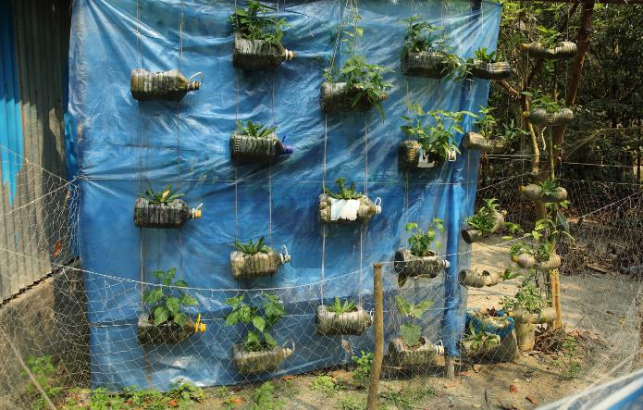
Sie erhalten unter anderem Schulungen zu alternativen Anbautechniken wie die schwimmenden, hängenden oder vertikalen Gärten.

Slide 8
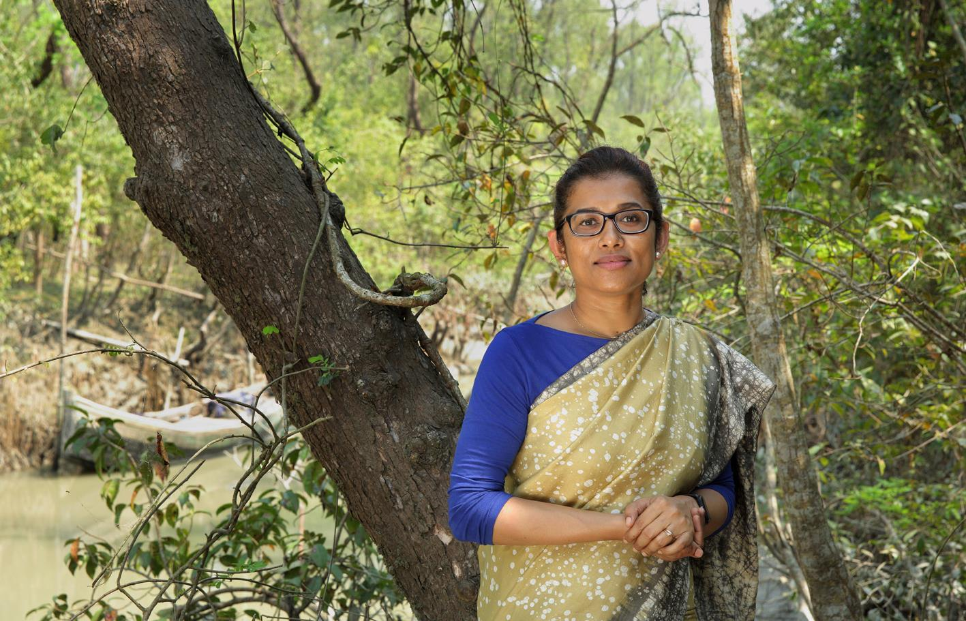
„Wir müssen die Menschen mit grundlegendem Wissen und praktischen Kenntnissen ausstatten“, sagt Direktorin Juliate Malakar.

Slide 9
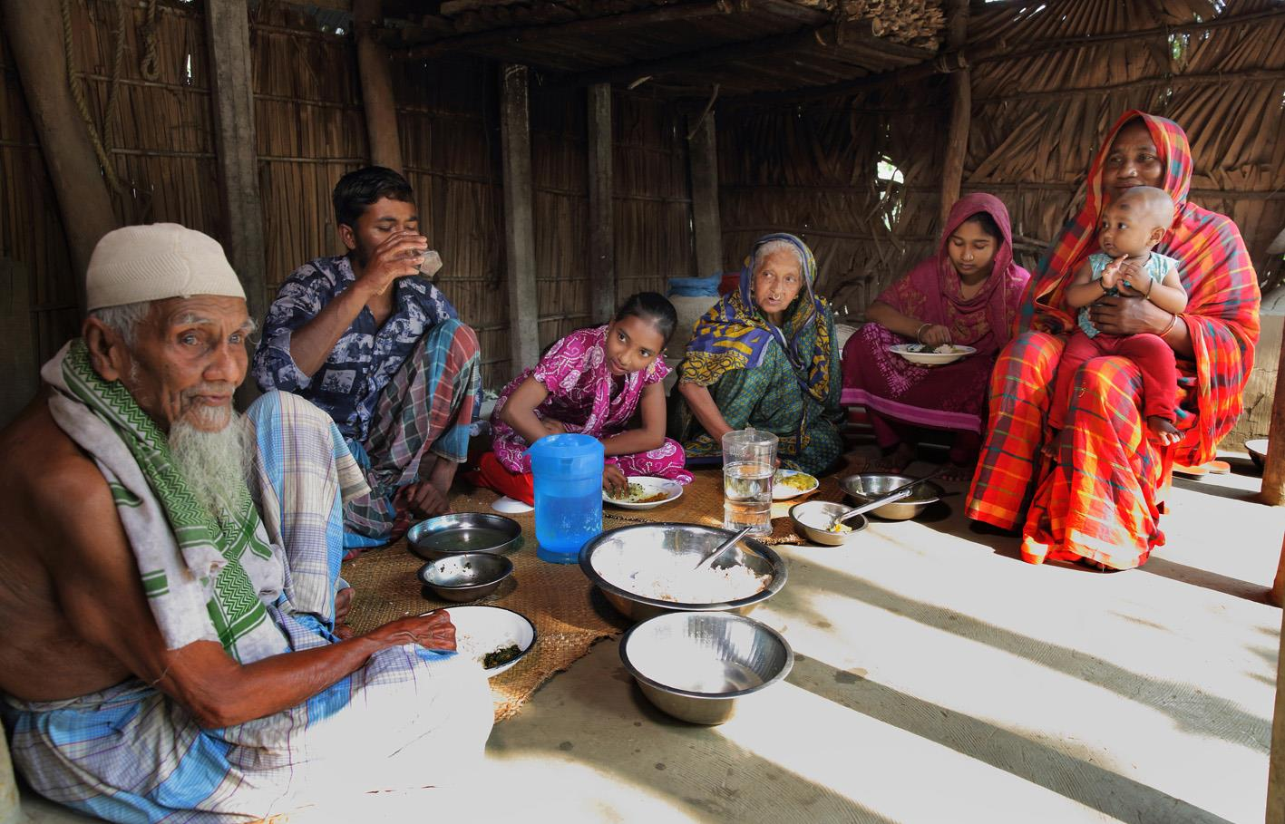
Aklima Begum (r.) lebt mit ihrer Familie im Dorf Charlathimara.
Ihre Hütte steht keine hundert Meter vom Meer entfernt.

Slide 10
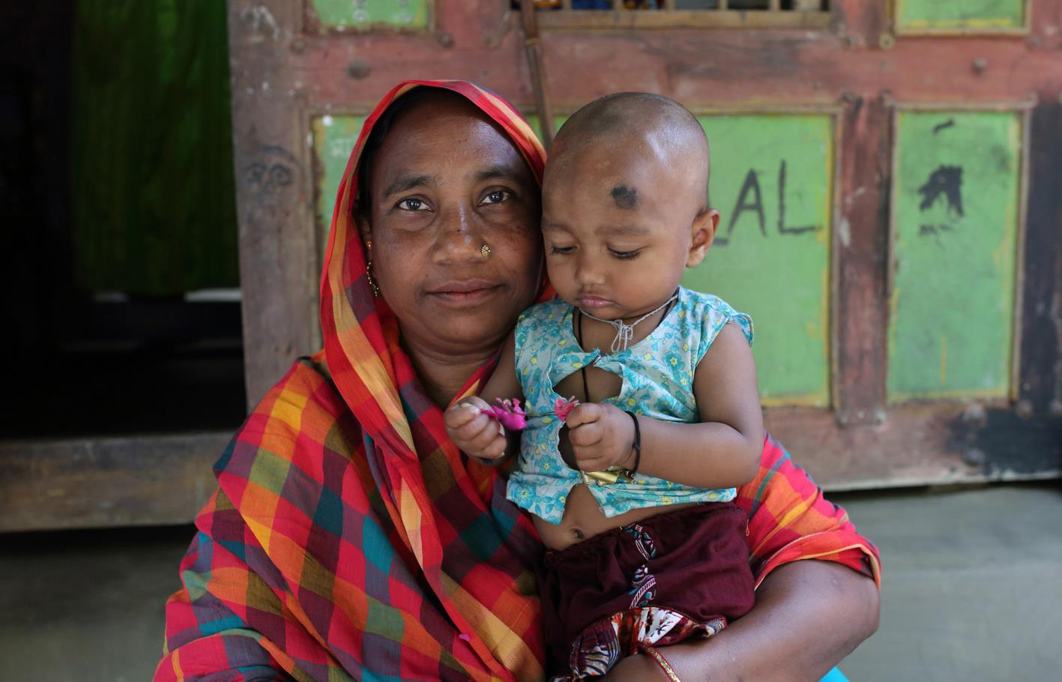
Anfangs wies Aklima Begum das Hilfeangebot von CCDB ab. Doch schließlich fasste sie Vertrauen: der Wendepunkt in ihrem Leben.
Notes:
10

Slide 11
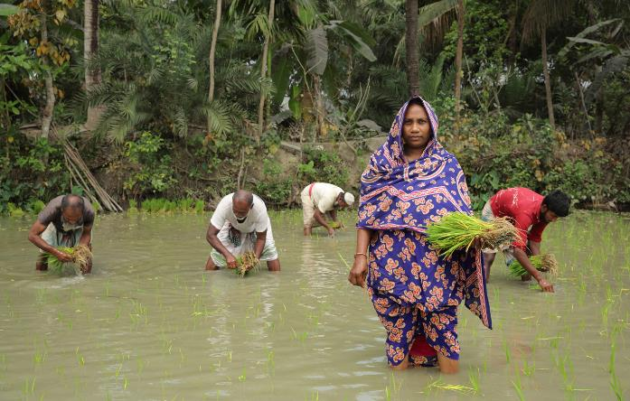
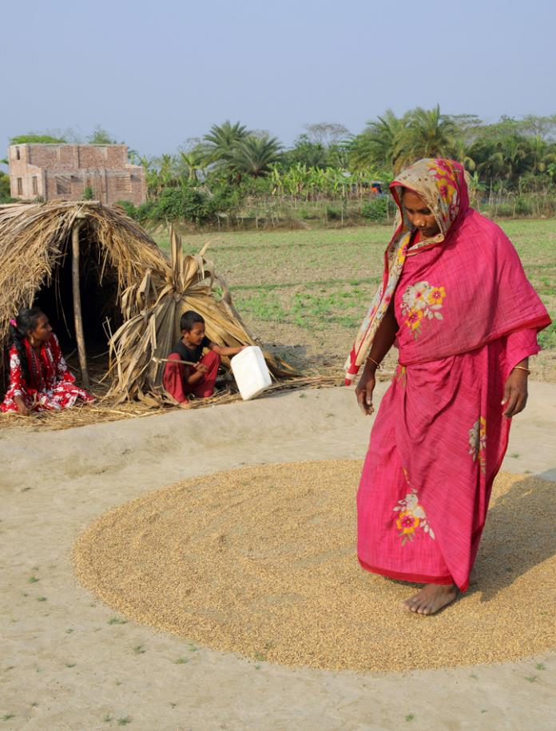
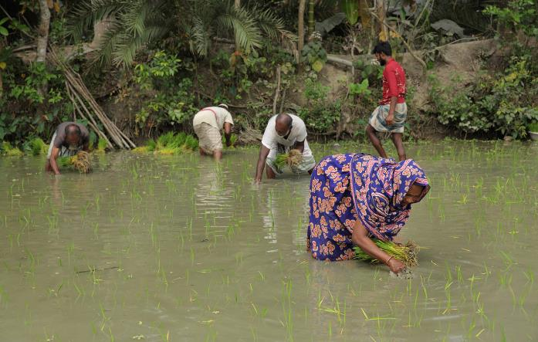
CCDB-Mitarbeitende brachten ihr neues, salzresistentes Saatgut. Vier Monate später konnte Aklima den ersten Reis ernten.

Slide 12
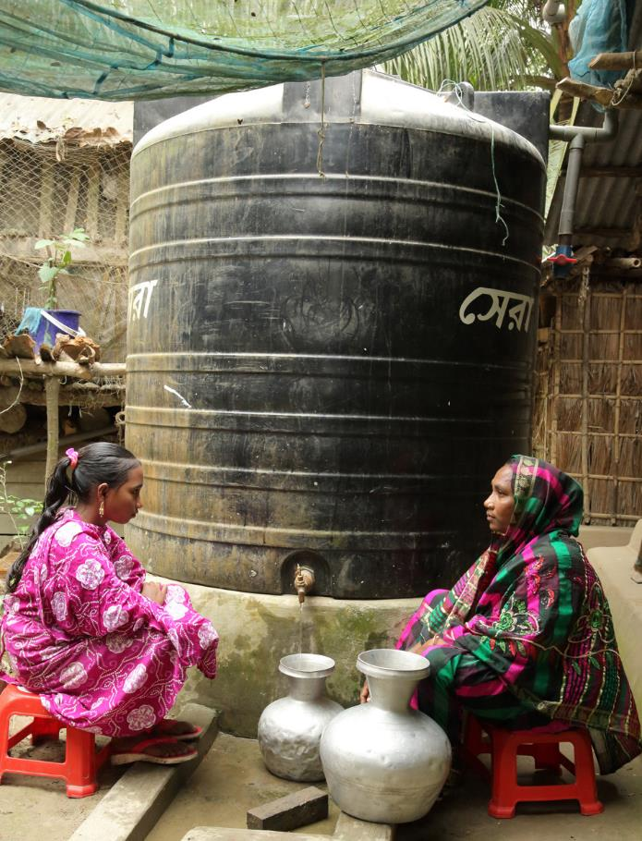
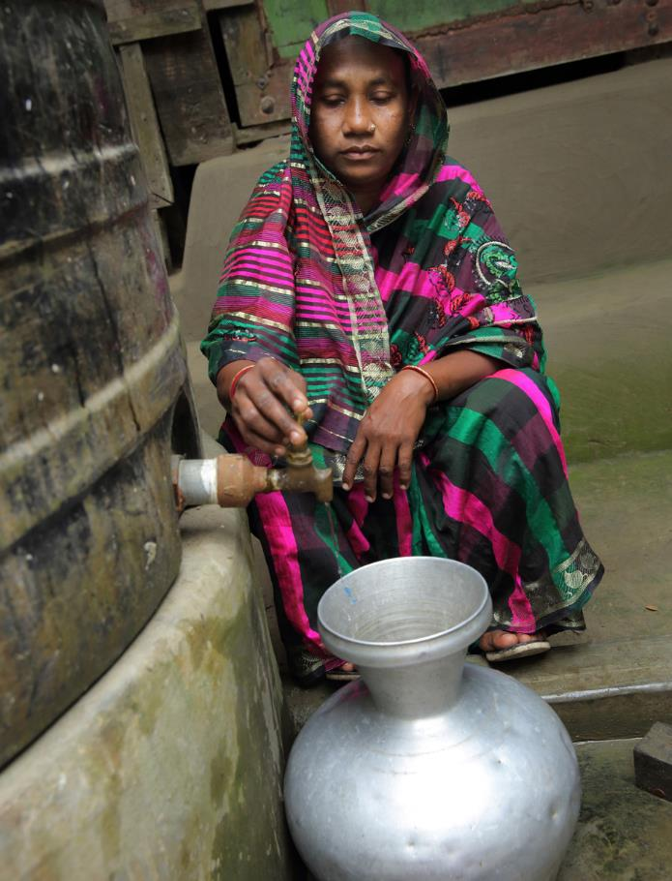
Die Mitarbeitenden installierten vor ihrem Haus einen Regenwassertank mit einem Filter, so dass die Familie immer sauberes Trinkwasser hat.
Notes:
12

Slide 13
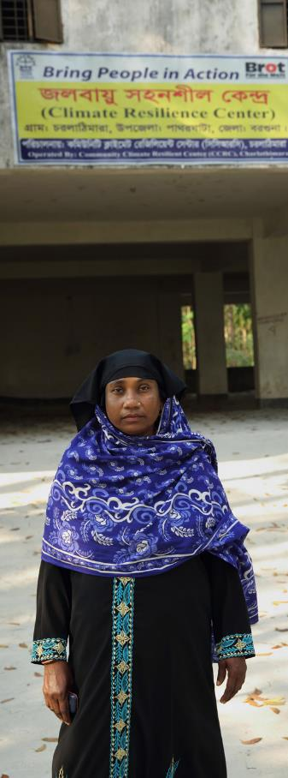
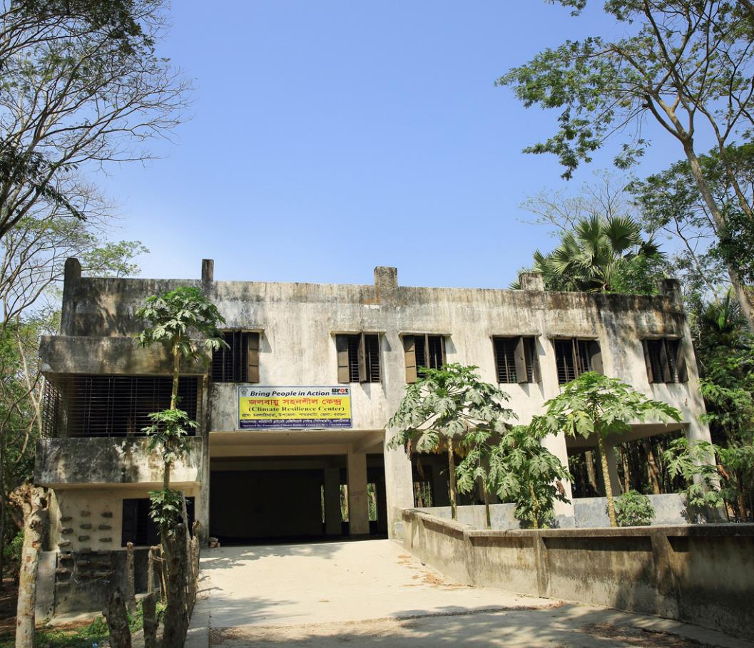
Sie ließen außerdem ganz in der Nähe ein Schutzhaus aus Beton errichten. Wenn ein Sturm droht, retten sich die Menschen dorthin.
Notes:
13

Slide 14
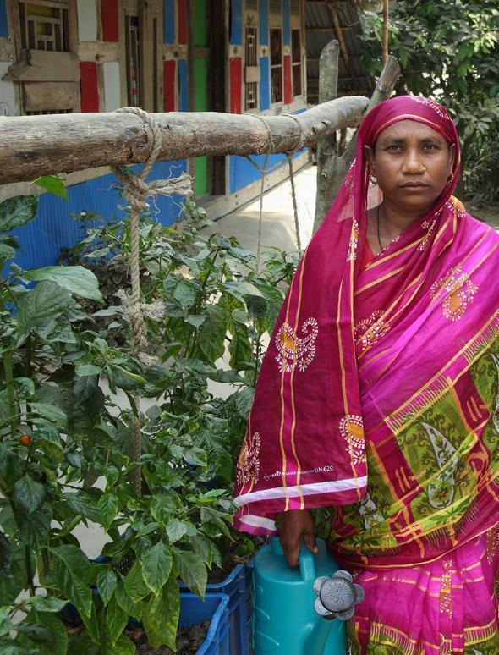
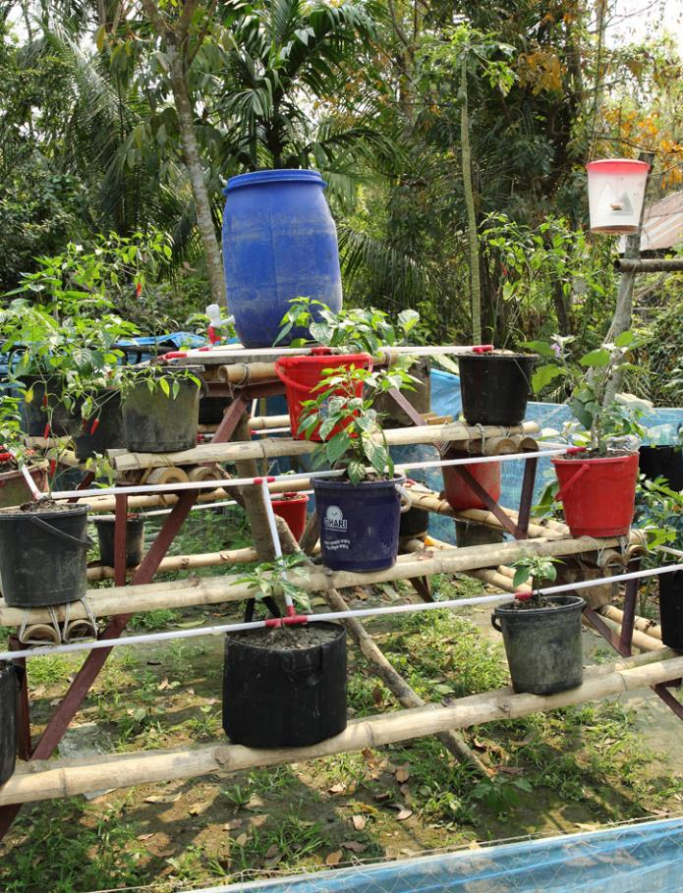
Und sie zeigten, wie sie trotz des Salzes im Boden Gemüse anbauen können, indem sie die Töpfe aufhängen oder auf Bänke stellen.

Slide 15
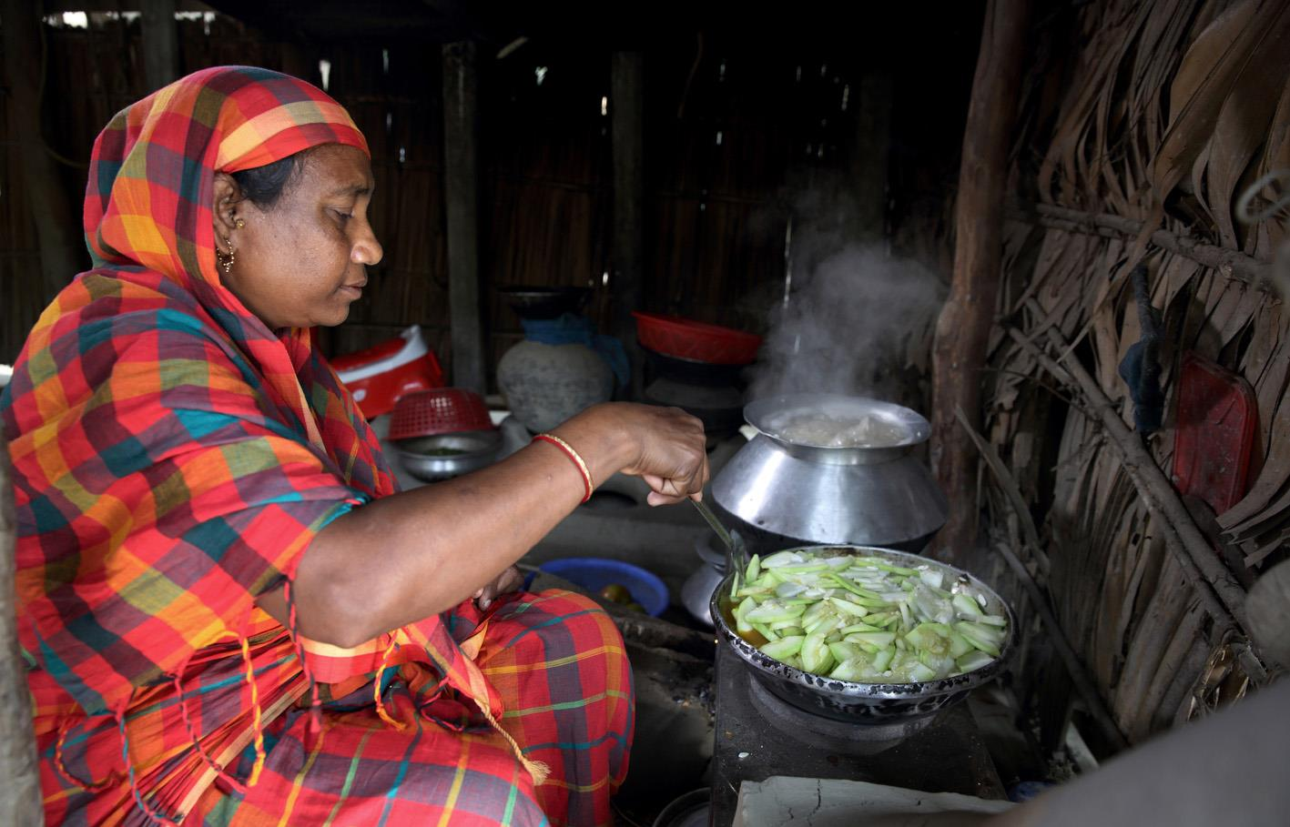
Nun erntet Aklima Begum in ihrem Hoch-Garten fast jeden Tag Okra-schoten, Auberginen, Spinat und viele andere Gemüsesorten.
Notes:
15

Slide 16
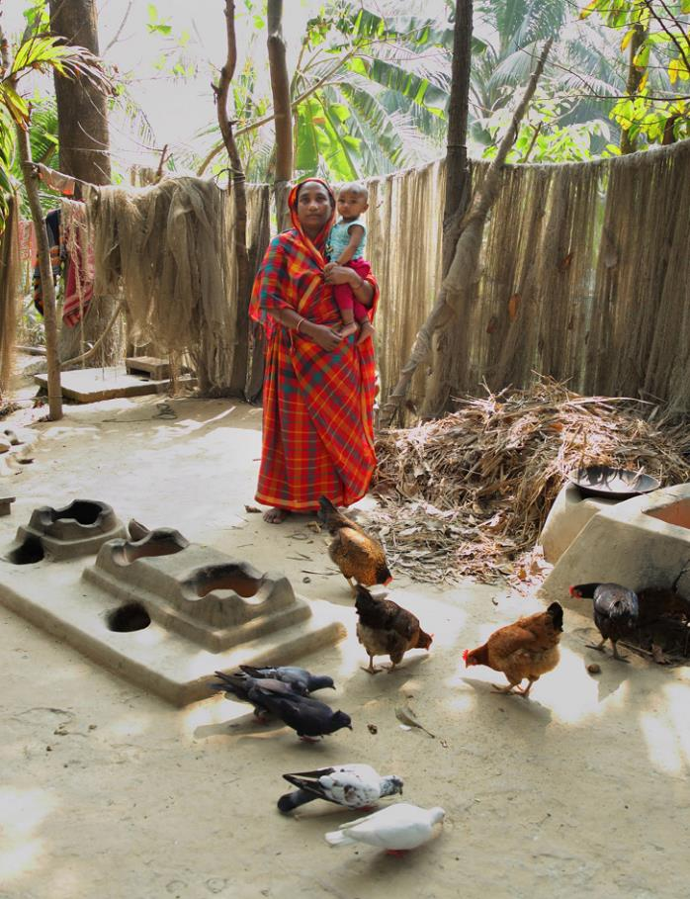
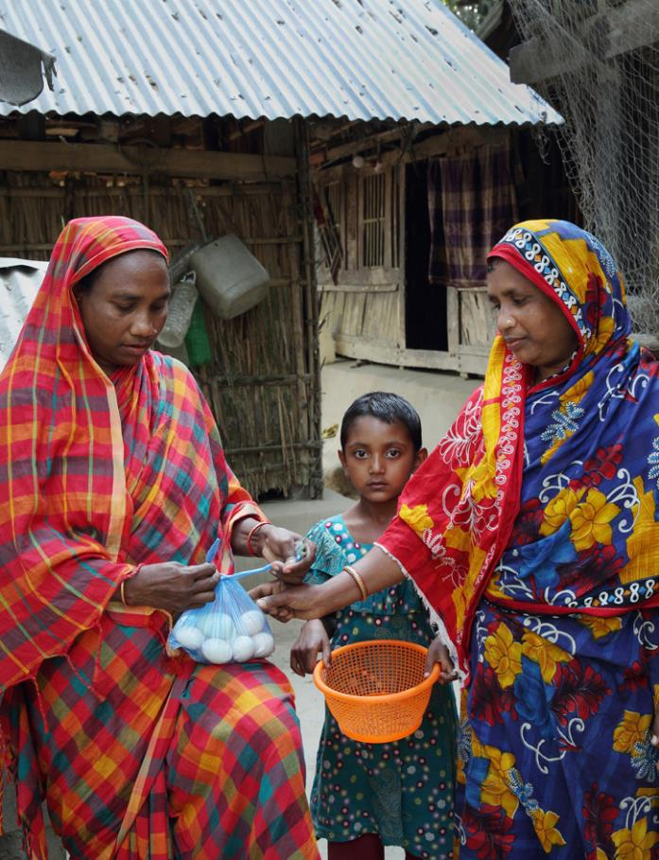
Einen Teil der Ernte und der Eier ihrer Hühner kann sie verkaufen. So kann sie etwas Geld zurücklegen für die Mitgift ihrer Tochter.

Slide 17
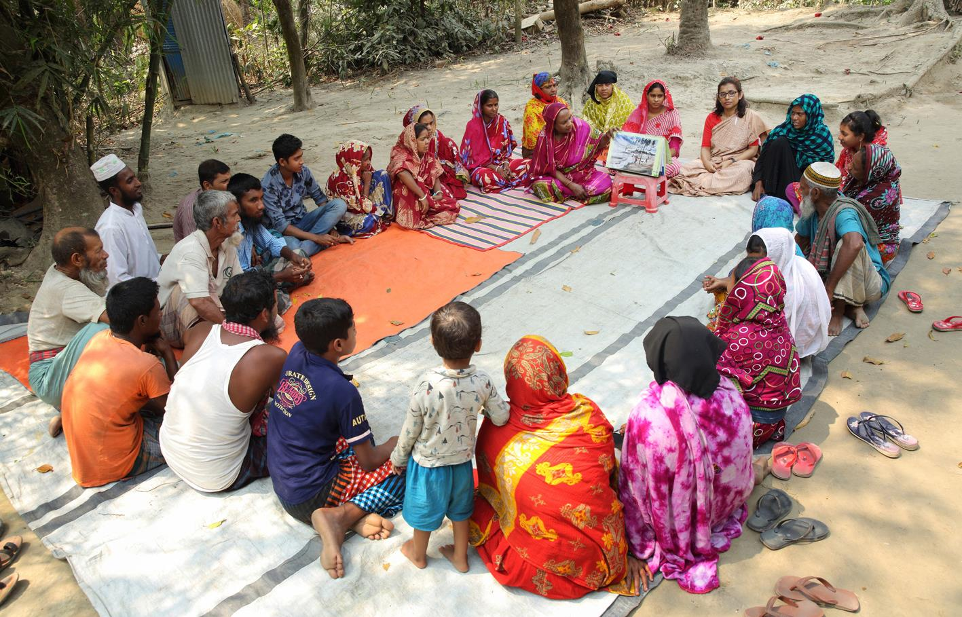
Seit zwei Jahren unterstützt sie die Leute in der Nachbarschaft. Sie ver-sammeln sich vor ihrer Hütte und Aklima erklärt, was sie gelernt hat.
Notes:
17

Slide 18
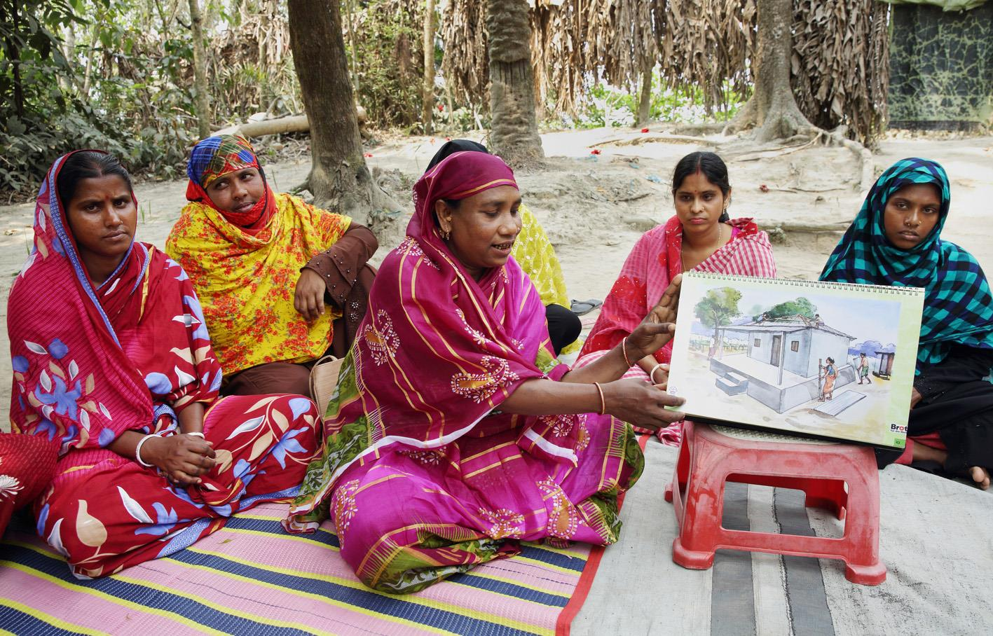
Ihre wichtigste Erkenntnis: „Wissen ist unsere Zukunft. Und auch die Mädchen müssen lernen.“
Notes:
18

Slide 19
Sie sahen eine Präsentation zum Projekt der Partnerorganisation
Christian Commission for Development in Bangladesh (CCDB) aus Bangladesch.
Genug zum Leben trotz Klimawandel
www.brot-fuer-die-welt.de/projekte/bangladesch-klimawandel
Herausgeber
Brot für die Welt
Evangelisches Werk für Diakonie und Entwicklung e.V.
Caroline-Michaelis-Str. 1
10115 Berlin
Telefon 030 65211 4711
kontakt@brot-fuer-die-welt.de
Redaktion Th. Lichtblau, Th. Knödl, K. Schwanke-Adiang, F. Reich (V.i.S.d.P.)
Text Veronica Frenzel
Fotos Emtiaz Ahmed Dulu, Probal Rashid (Folie 3, o.l.), Frank Schultze (Folie 3, o.r., Folie 6)
Gestaltung Thomas Knödl
Berlin, Juni 2021
Notes:
19

Slide 20
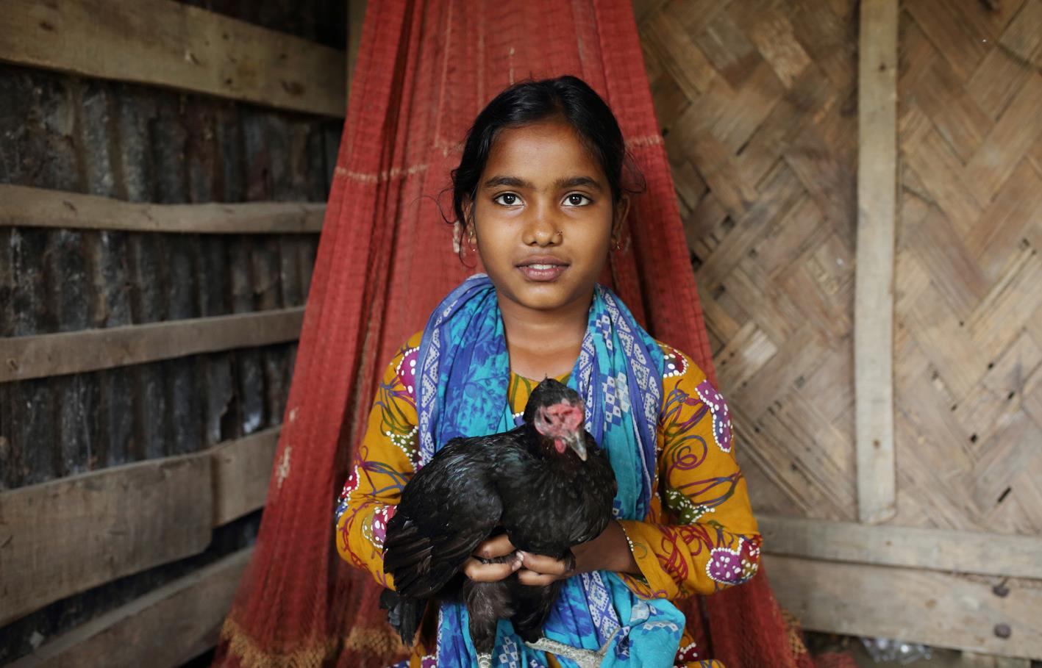
Spendenkonto
Bank für Kirche und Diakonie
IBAN: DE10 1006 1006 0500 5005 00
Notes:
20

